Slide 1
实验6 基于SegNet的街景分割实验指导书
汇报人：徐畅杰

Slide 2
01 实验要求
本实验旨在实现并验证一个基于 SegNet 的街景语义分割系统，在 CamVid 数据集上完成像素级分类任务.
目的：
主干类别（Sky、Road、Building）与小目标类别（Pole、SignSymbol、Pedestrian、Bicyclist）的性能差异。
训练稳定性与泛化能力。
类别不均衡和边界混淆对 mIoU 的影响。

Slide 3
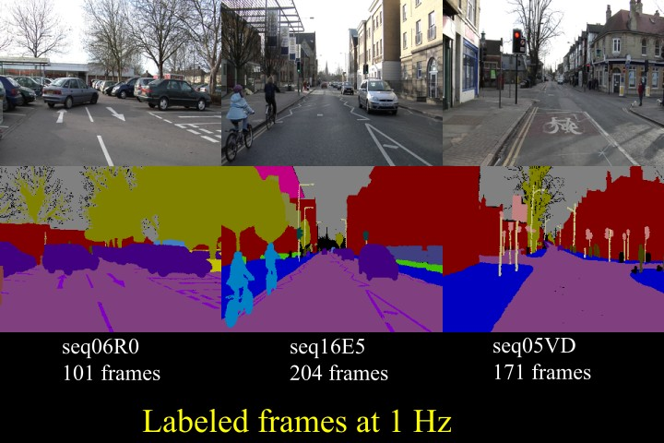
02 实验环境
翻译数据集：本实验使用CamVid示例数据集
下载地址： ：http://mi.eng.cam.ac.uk/research/projects/VideoRec/CamVid/
包含：
训练集：367
验证集：101
测试集：233

Slide 4
03 实验原理
本实验采用 SegNet 编码器-解码器结构，核心特点如下：
编码端通过多层 Conv-BN-ReLU 提取语义特征。
使用 MaxPool(return_indices=True) 记录池化索引。
解码端使用 MaxUnpool 按索引恢复空间结构。
最后用 1x1 卷积输出 11 类 logits。
当前通道配置：
encoder_channels = (64, 128, 256, 512, 512)
block_depths = (2, 2, 3, 3, 3)

Slide 5
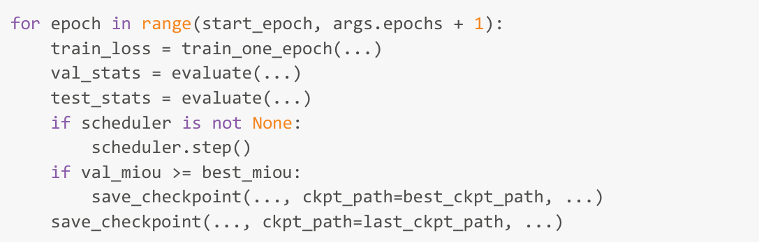
04 核心代码
训练主循环：每个 epoch 完成 train -> val/test evaluate -> 保存 best/last ：

Slide 6
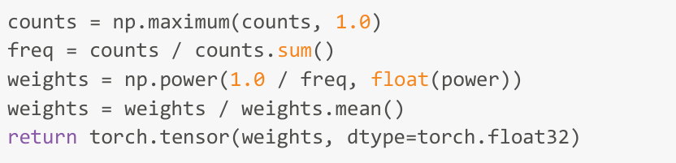
04 核心代码
类别重加权：从训练标签统计频率后⽣成权重：

Slide 7
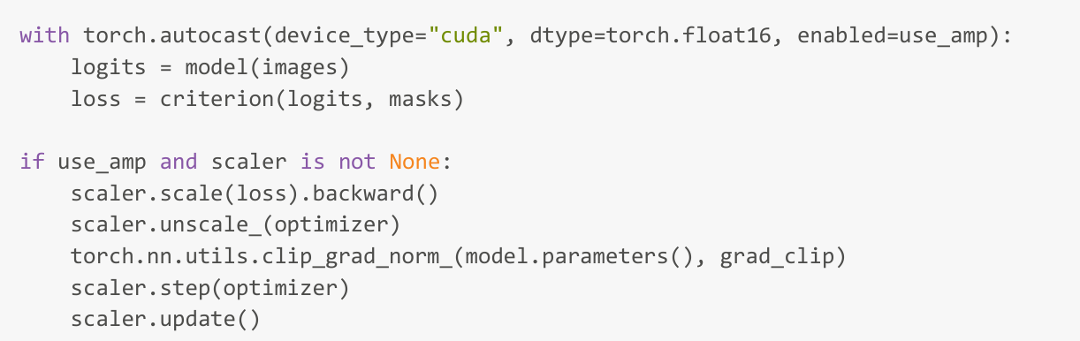
04 核心代码
AMP + 梯度裁剪细节：

Slide 8
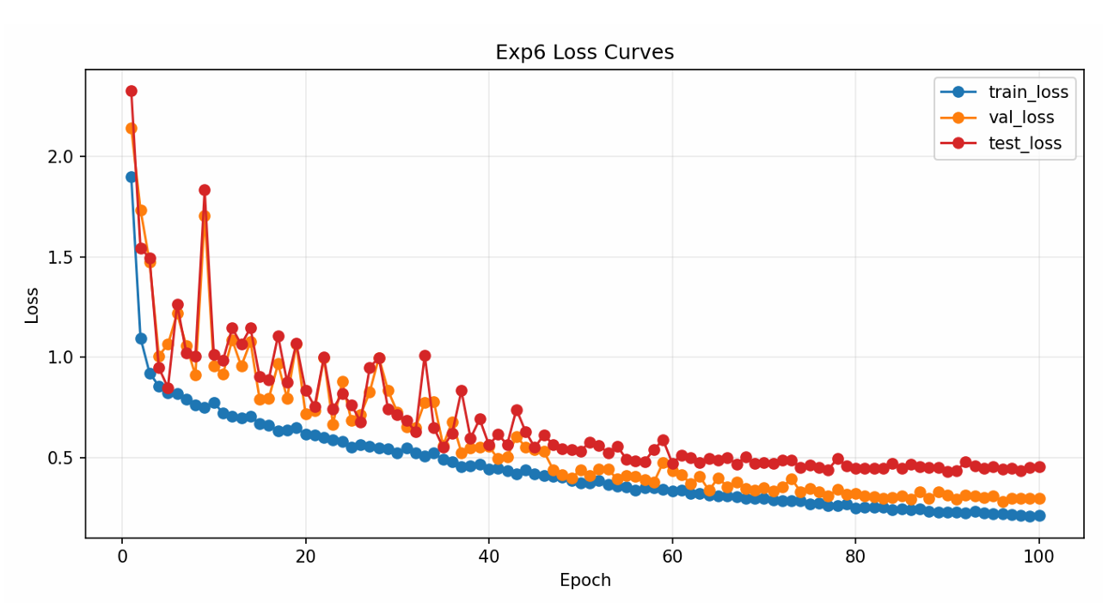
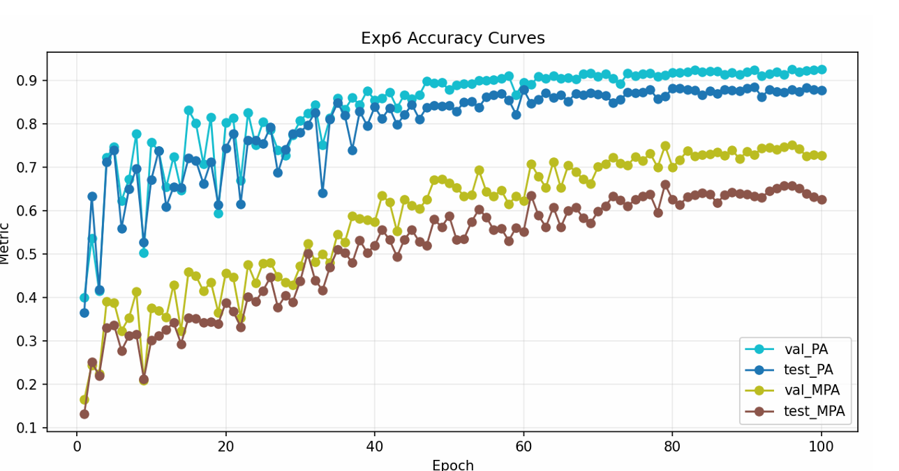
05 实验结果
⼀开始训练速度较快，但是随着时间推移，损失下降和 mIoU 提升逐渐减缓，说明模型在主类上已接 近收敛，⽽⼩⽬标类别仍然存在较⼤提升空间。

Slide 9
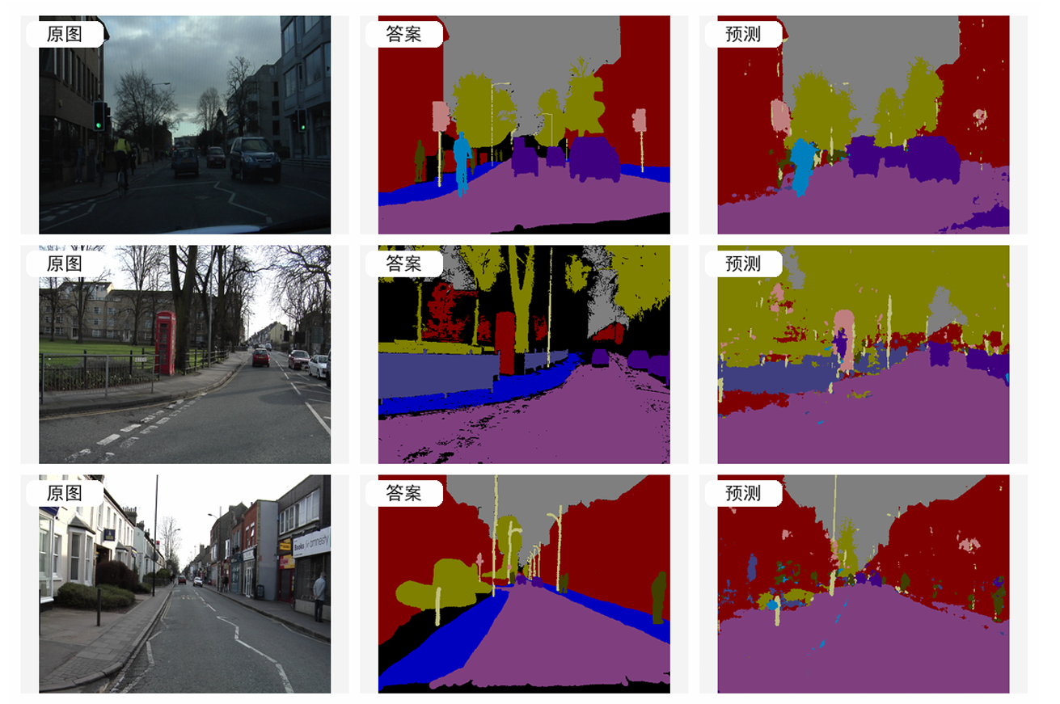
05 实验结果
下图展⽰了预测结果与原图、标签的对⽐，三组样例分别选⾃测试集中的 0001TP_008550 、 Seq05VD_f00000 和 Seq05VD_f01020 。

Slide 10
06 总结
本实验已完成 CamVid 语义分割流程的工程闭环（训练/评估/预测/可视化）。在当前配置下，模型对主类表现较好，测试集达到 mIoU 0.5177；但在小目标类别与道路边界细分方面仍有明显短板。
后续可进一步从以下方向继续优化：
1. 损失函数增强：CE + Dice 或 CE + Focal，提升小目标召回。
2. 结构增强：引入更强 backbone 或轻量级多尺度特征融合。
3. 训练策略：更长训练周期、类别重采样、困难样本挖掘。
4. 推理策略：多尺度与水平翻转 TTA。
5. 数据与标注：重点排查 Pavement 与 Road 的标签一致性。

